Slide 1
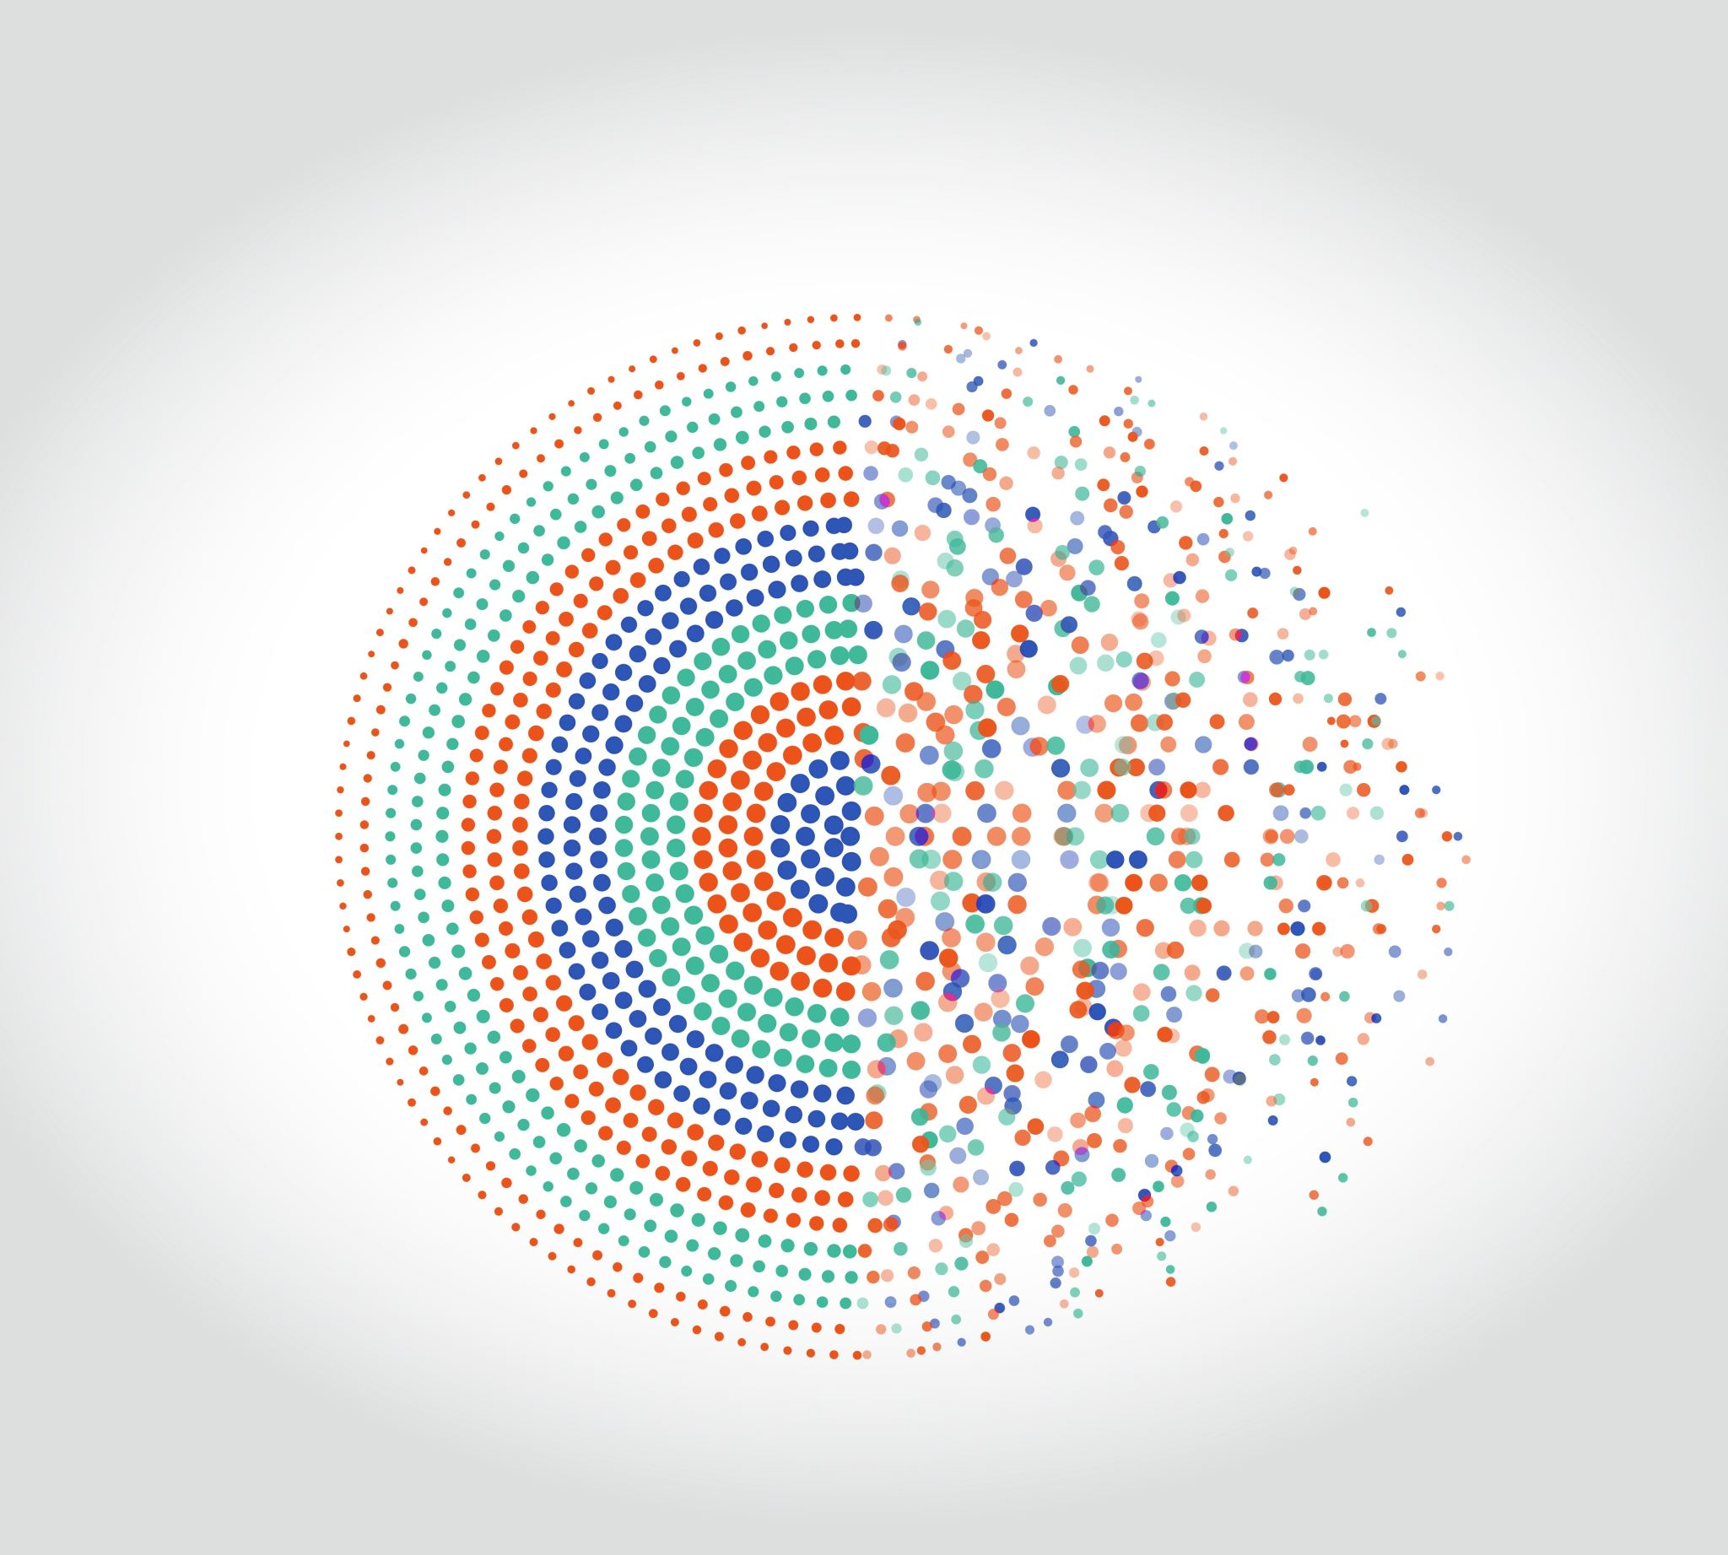
INCARNARE I SIMBOLI
COME LE FORME, I SUONI, I COLORI, GLI ELEMENTI E I TERMINI PARLANO CON NOI E DI NOI

Slide 2
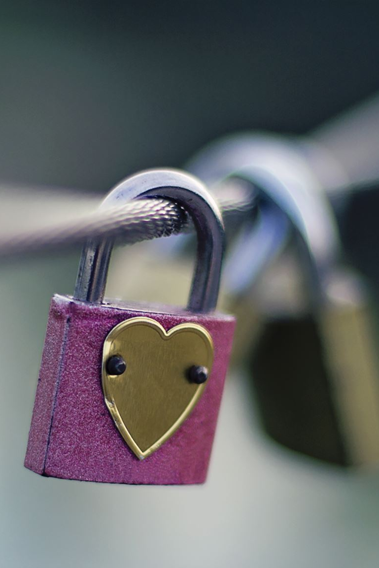
LE LEGGI DELL’UNIVERSO
UNIVERSO SIGNIFICA «ANDARE VERSO L’UNO», OVVERO, ANDIAMO TUTTI NELLA STESSA DIREZIONE MA CIASCUNO CON LE PROPRIE CARATTERISTICHE E CON LE PROPRIE FUNZIONI ENERGETICHE. DURANTE QUESTO «VIAGGIO», INCROCIAMO POSTI, SITUAZIONI E PERSONE CON CUI INTERAGIAMO. POICHE’ L’UNIVERSO CI AMA IN QUANTO HA PER UNICO SCOPO LA BELLEZZA E LA FELICITA’ COMPLETA, PERCHE’ ALLORA SPESSO SPERIMENTIAMO DISAGI E SOFFERENZE? PERCHE’ NOI , IN QUANTO ANTENNE VIVENTI, NON SEMPRE RIUSCIAMO A DECODIFICARE I MESSAGGI CHE CI ARRIVANO COSTANTEMENTE DALL’UNIVERSO, CIOE’ NON SEMPRE RIUSCIAMO A CONNETTERCI AL WI-FI INFINITO PERCHE’ NON UTILIZZIAMO LE PASSWORD CORRETTE. EPPURE, TUTTE LE PASSWORD SONO LIBERAMENTE A NOSTRA DISPOSIZIONE… E GLI ANTICHI LO SAPEVANO MEGLIO DI NOI!

Slide 3
COME IN CIELO COSI’ IN TERRA: LA GEOMETRIA SACRA E LE COSTELLAZIONI UMANE
SIAMO MAGHI, ANZI «MAGI», E COME LORO SEGUIAMO E SIAMO ACCOMPAGNATI DALLE STELLE. INFATTI, IL CORPO CHE COMUNICA REALMENTE CON L’UNIVERSO E CON L’INFINITO E’ QUELLO DETTO, APPUNTO, ASTRALE. PER SUPERARE LE DISARMONIE O LE DISFUNZIONI CHE CAPITANO, BASTA ACCORGERSI (CIOE’ CORREGGERE) DI CIO’ CHE CI E’ SFUGGITO DENTRO E FUORI DIO NOI…IL FATTO DI DIMENTICARE DA DOVE VENIAMO E NON CAPIRE SEMPRE ESATTAMENTE DOVE ANDIAMO E’ ASSOLUTAMENTE NATURALE IN QUANTO NOI PASSIAMO IL PERIODO PRENATALE IMMERSI NEL LIQUIDO AMNIOTICO, DA CUI DERIVA INFATTI LA PAROLA AMNESIA…E ALLORA MOLTI DATI FINISCONO NELL’INCONSCIO…E L’INCONSCIO NON DIALOGA CON LE PAROLE MA CON GLI INCANTESIMI, I SORTILEGI CREATI DA TUTTO CIO’ CHE VEDIAMO E ASCOLTIAMO E CHE SI RICONNETTE DIRETTAMENTE ALL’OLTRE, DA CUI VIENE LA PAROLA «UTERO», UN CAMPO VITALE CHE HA UN LEGAME CON L’ULTERIORE CHE NON VIENE RECISO COL TAGLIO DEL CORDONE OMBELICALE ALLA NASCITA, MA DIVENTA UN FILO D’ARGENTO CUI RESTIAMO SOSPESI IN ETERNO CON LO SCOPO DI FARCI RITROVARE IL NOSTRO «MANDALA»

Slide 4
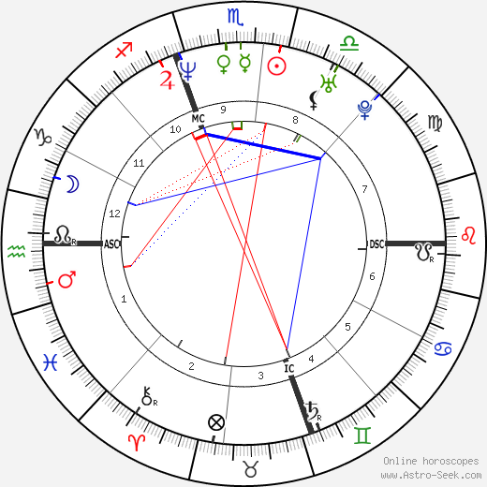
MANDALA SIGNIFICA “CENTRO”, ESATTAMENTE COME IL NOSTRO OMBELICO. OGNUNO HA IL PROPRIO E PER RICORDARCELO TUTTE LE CHIESE HANNO UN ROSONE

Slide 5
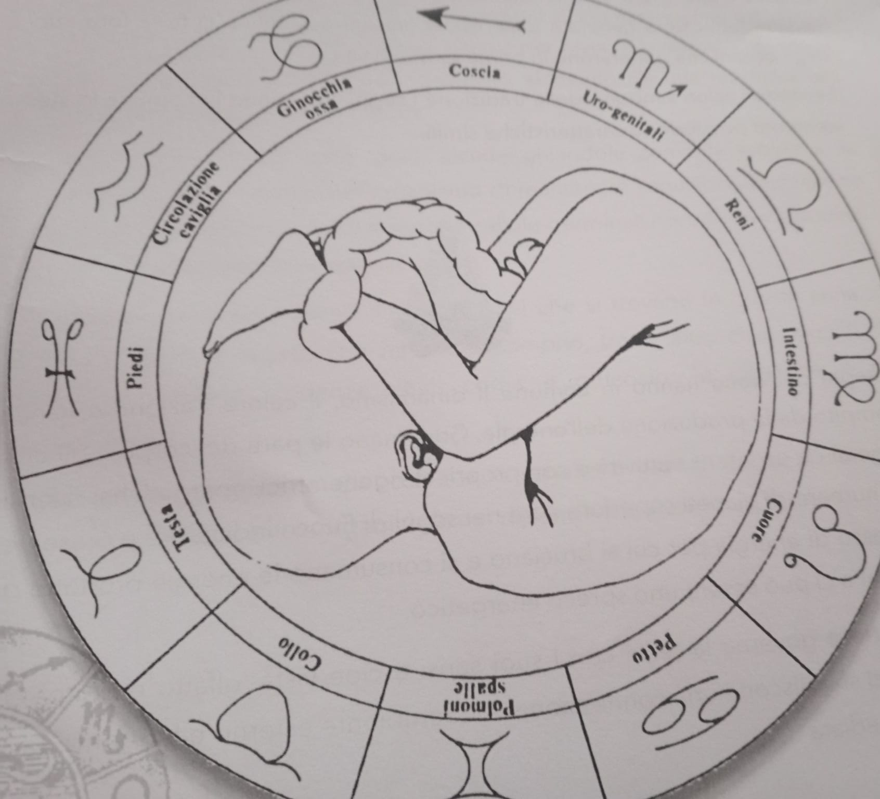
IL “FETO ZODIACALE” E L’ORIGINE DEL MONDO

Slide 6
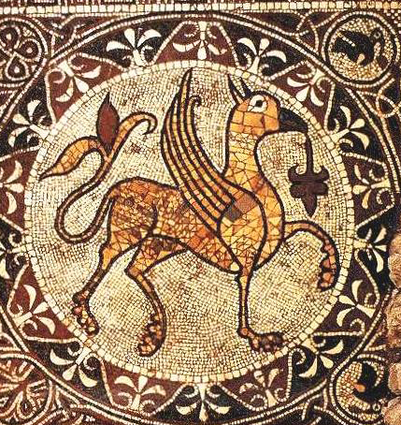

Il Grifone, l’Uroboro, il Tema Natale e il Viaggio dell’“Eroe”(alias Errore!)

Slide 7
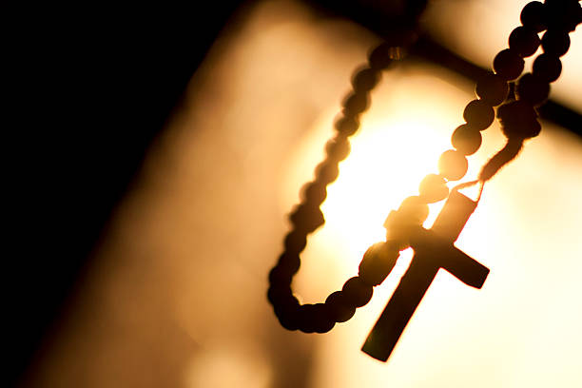
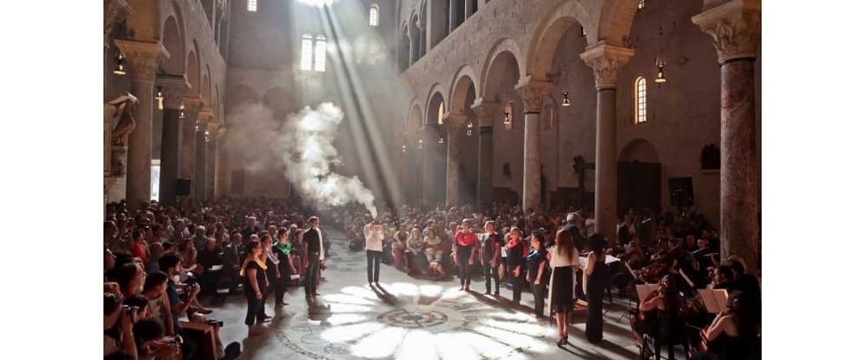
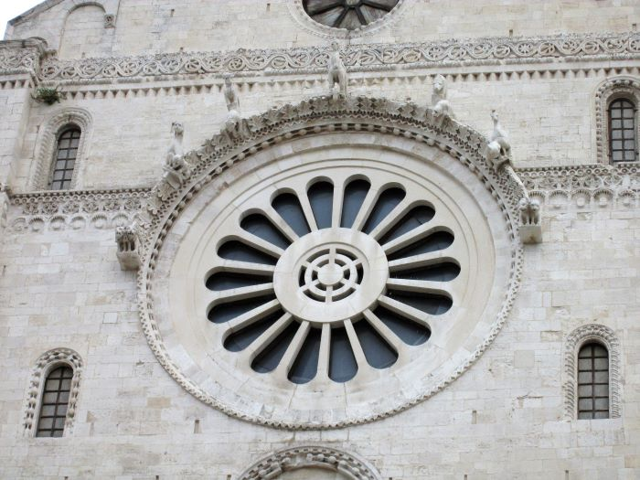
L’ENTANGLEMENT E IL CAMPO MORFOGENICO

Slide 8
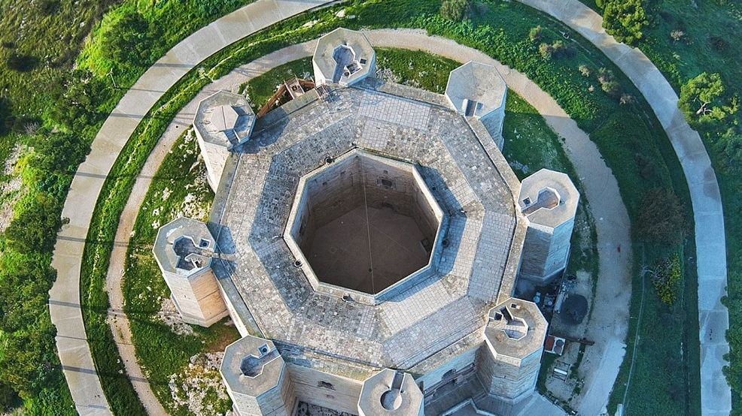

Slide 9
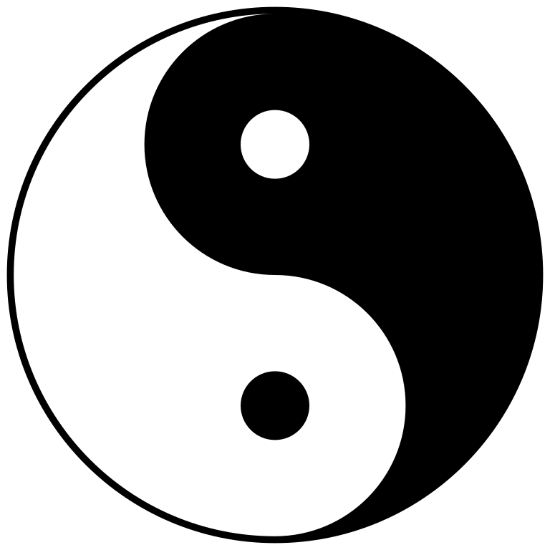
YIN E YANG E IL TAO INTERIORE: L’ALCHIMIA DELLA VITA CI ABITA, SIAMO IL SOLE DELLA NOTTE E LA NOTTE DEL SOLE, SIAMO CUORE E CORONA, ACQUA , SPIRITO, FUOCO E QUINTESSENZA

Slide 10
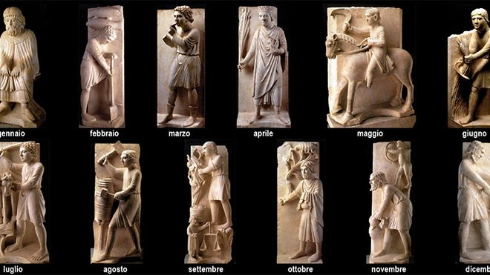

Slide 11
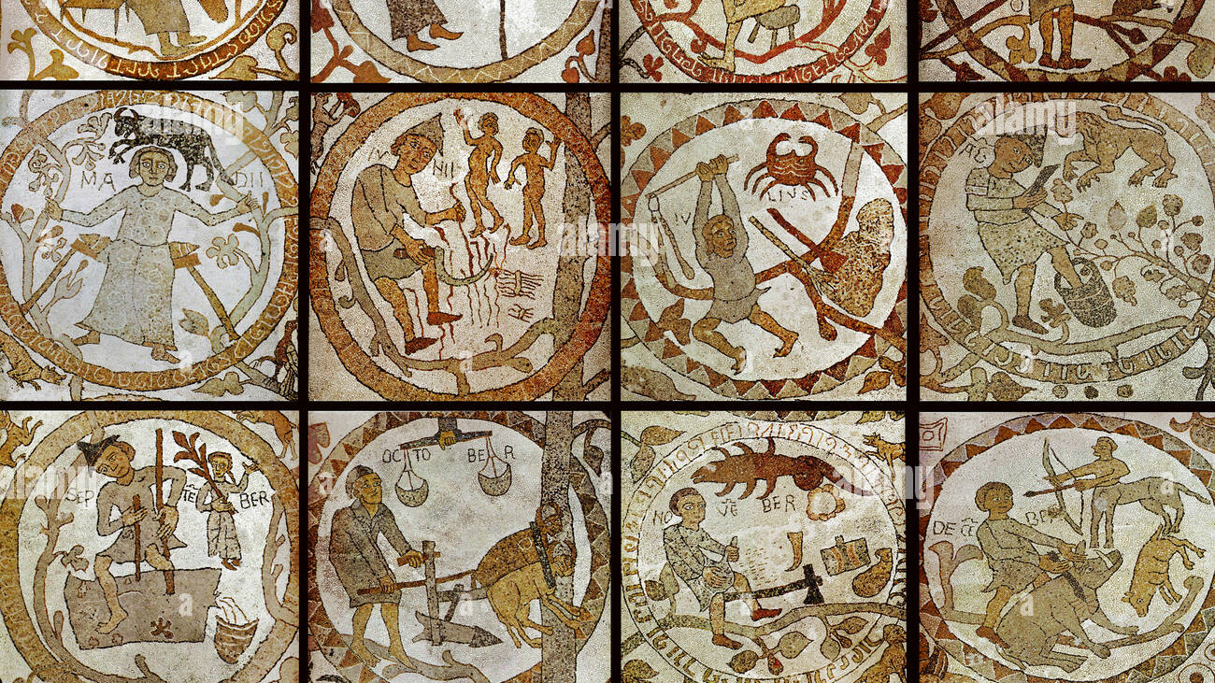

Slide 12
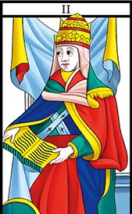
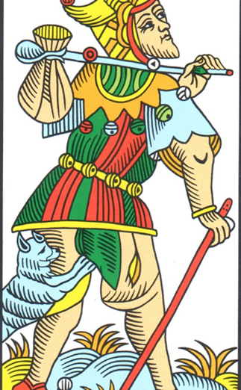
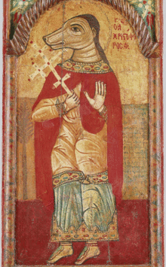
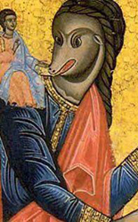
L’UOMO E’ UN ANIMALE, OVVERO UN’ANIMA CON LE ALI

Slide 13
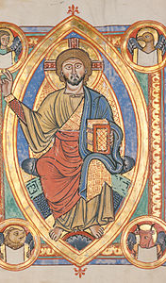
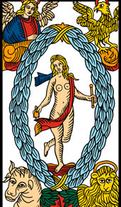
IL TETRAMORFO OVVERO LA CROCE DELL’ANIMA
I 4 SEGNI FISSI CORRISPONDONO AI QUATTRO EVANGELISTI E AI QUATTRO PUNTI CARDINALI

Slide 14
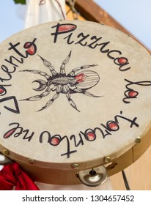
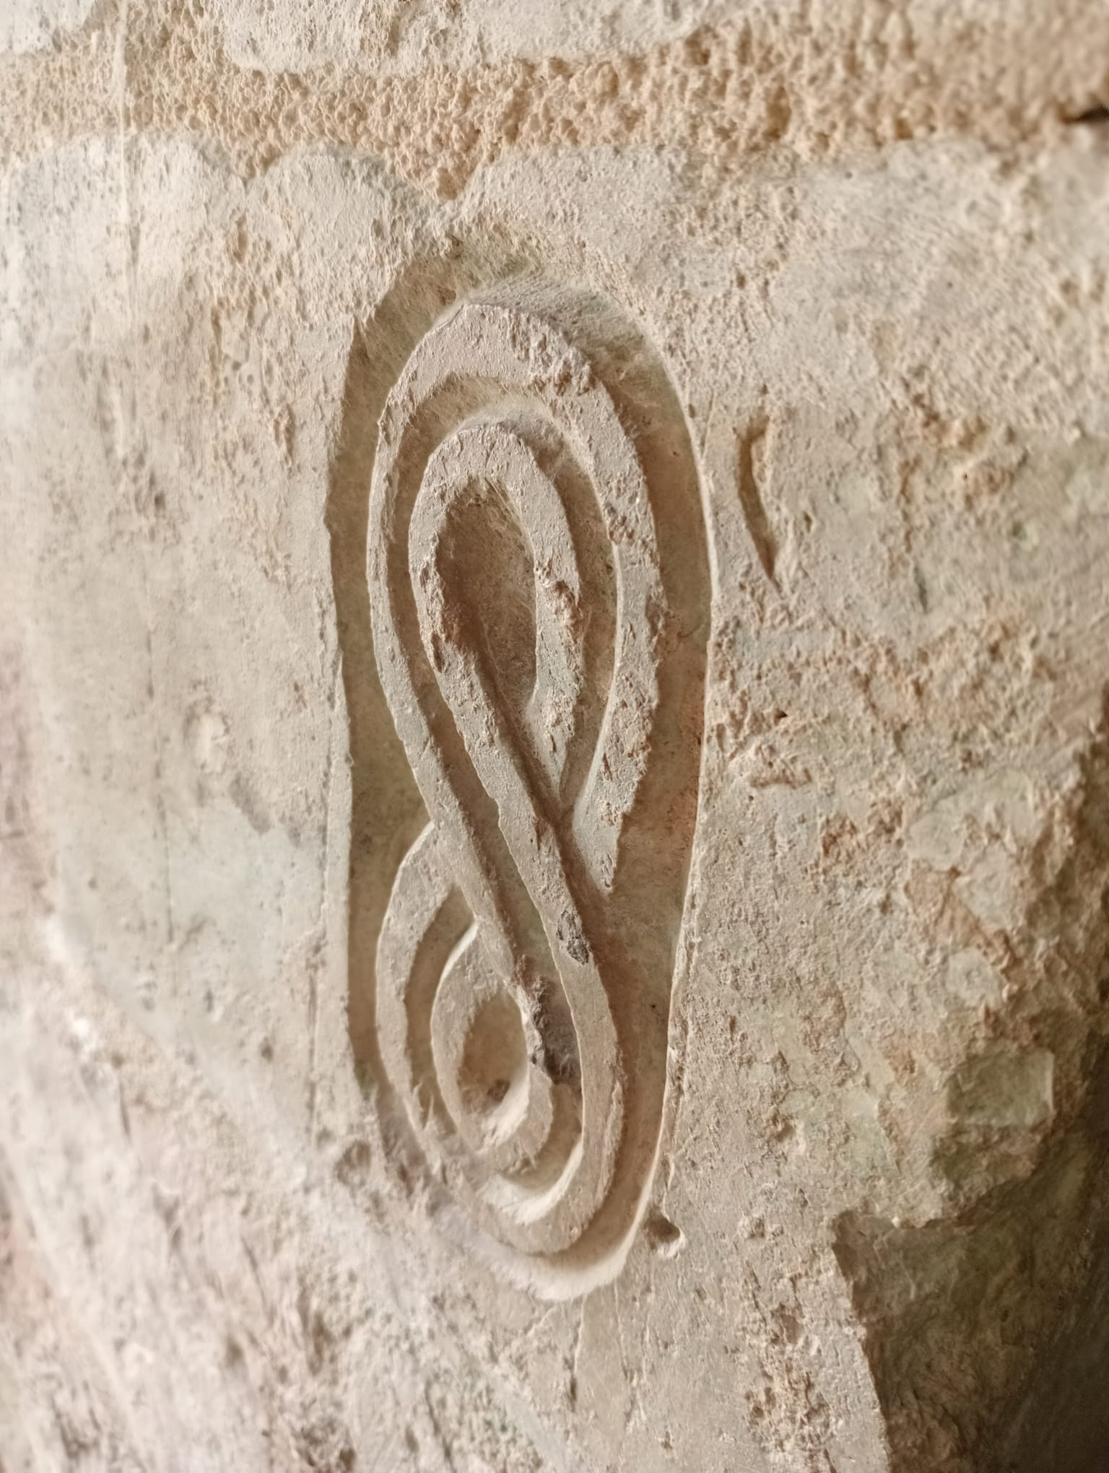
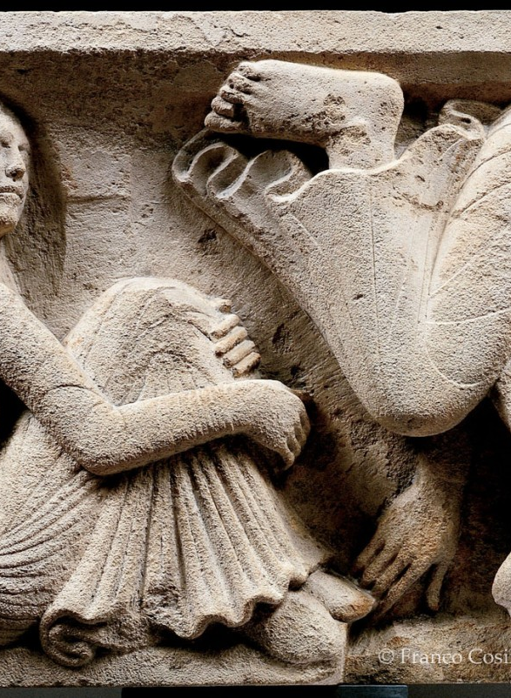
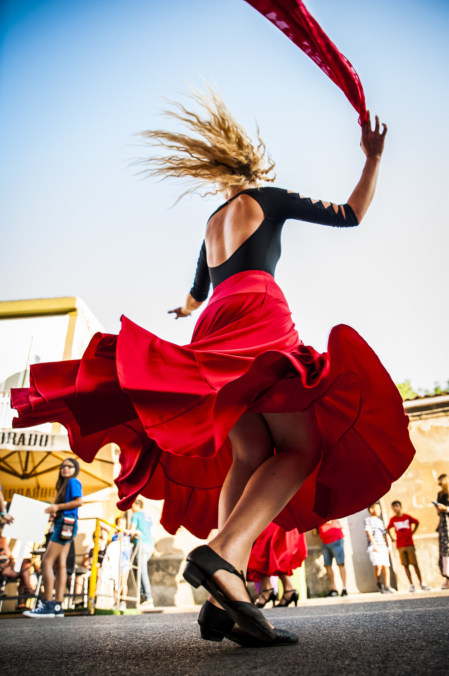
ASSI ZODIACALI E LEGGE DELL’OTTAVA

Slide 15
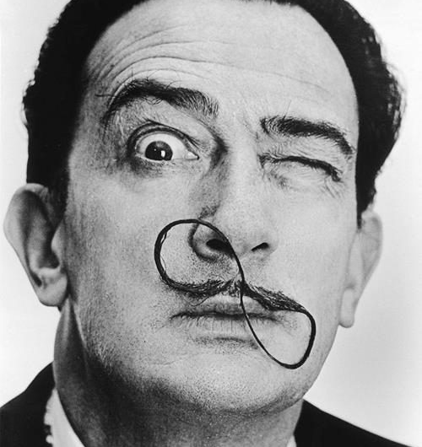
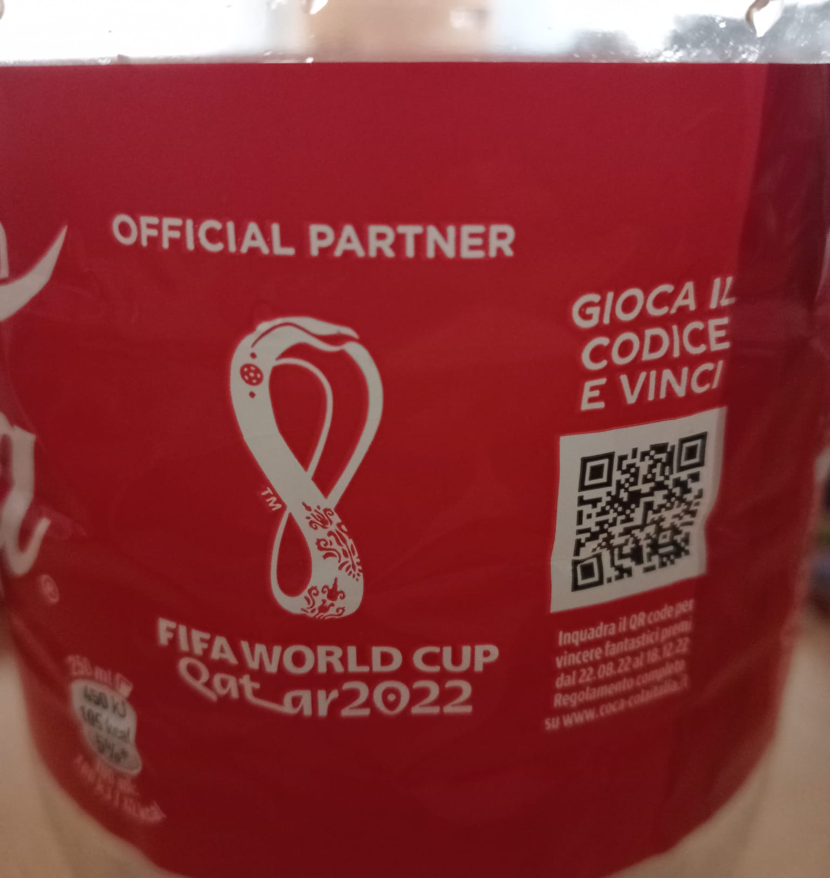
AGIRE LA LEGGE DELL’OTTAVA

Slide 16
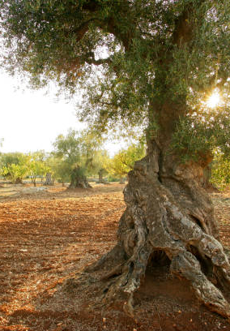
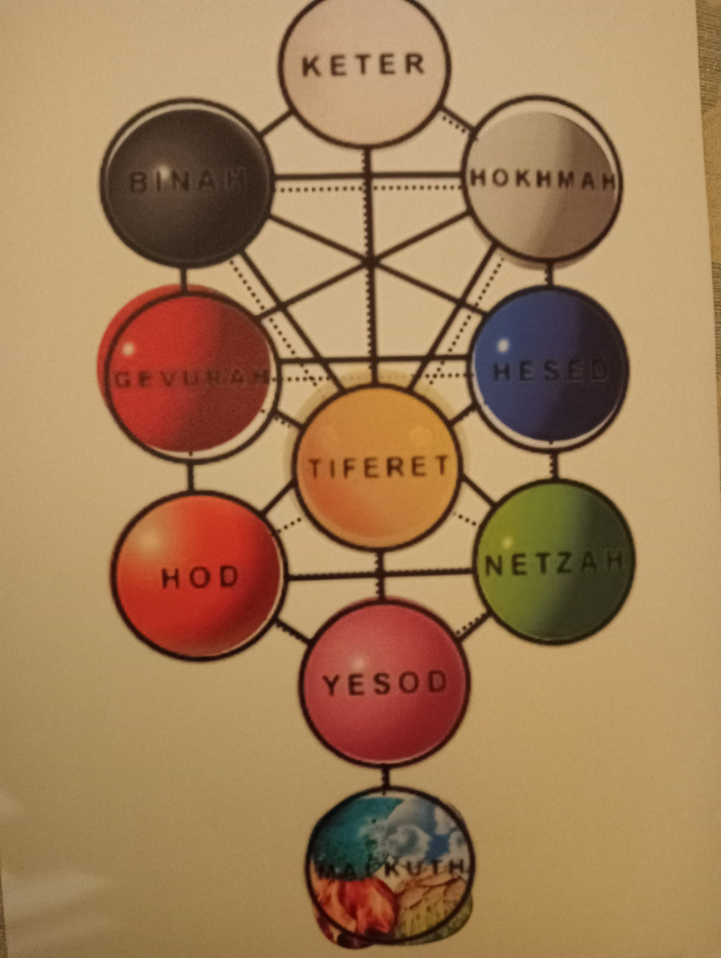
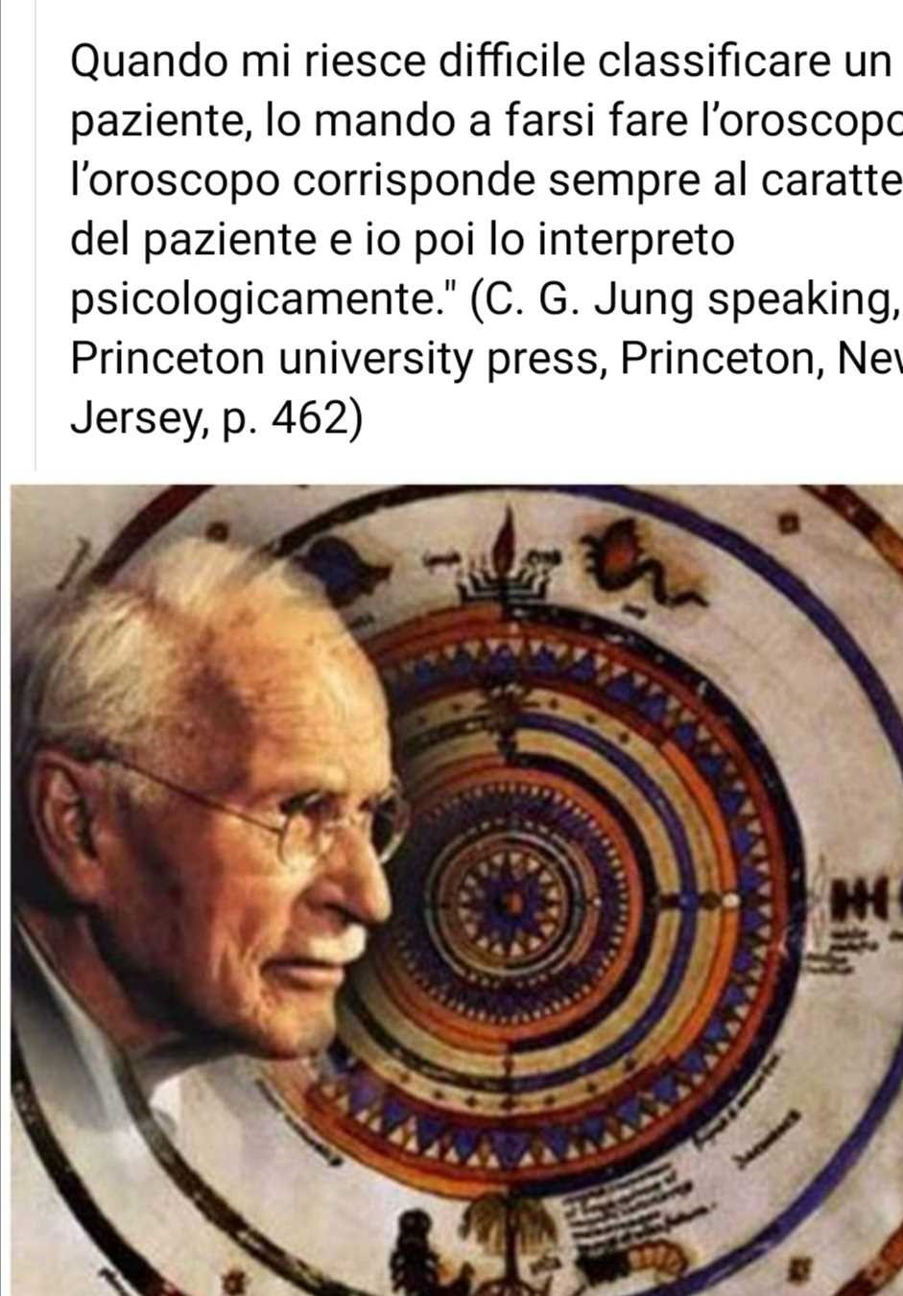
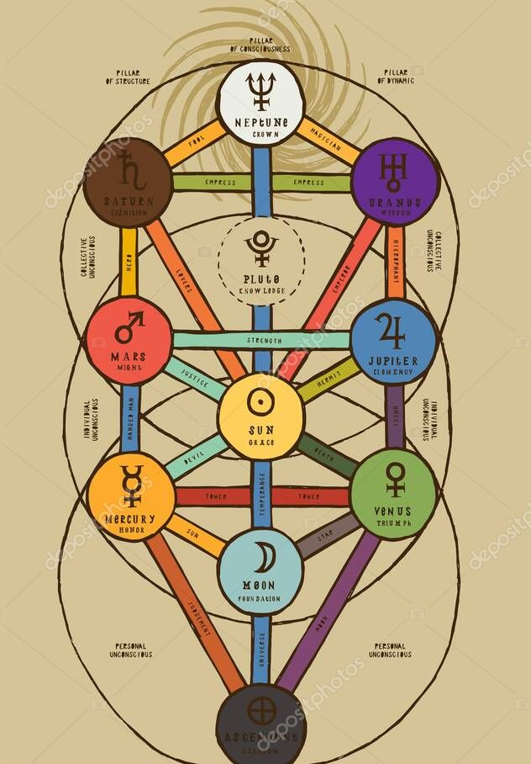
L’ALBERO DELLA VITA IN NOI

Slide 17
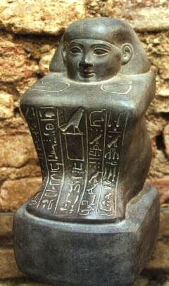
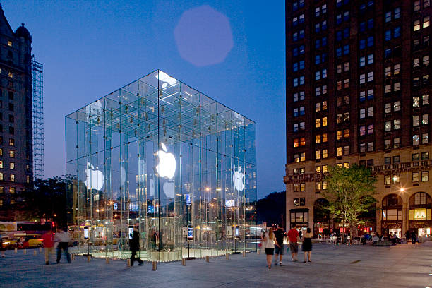
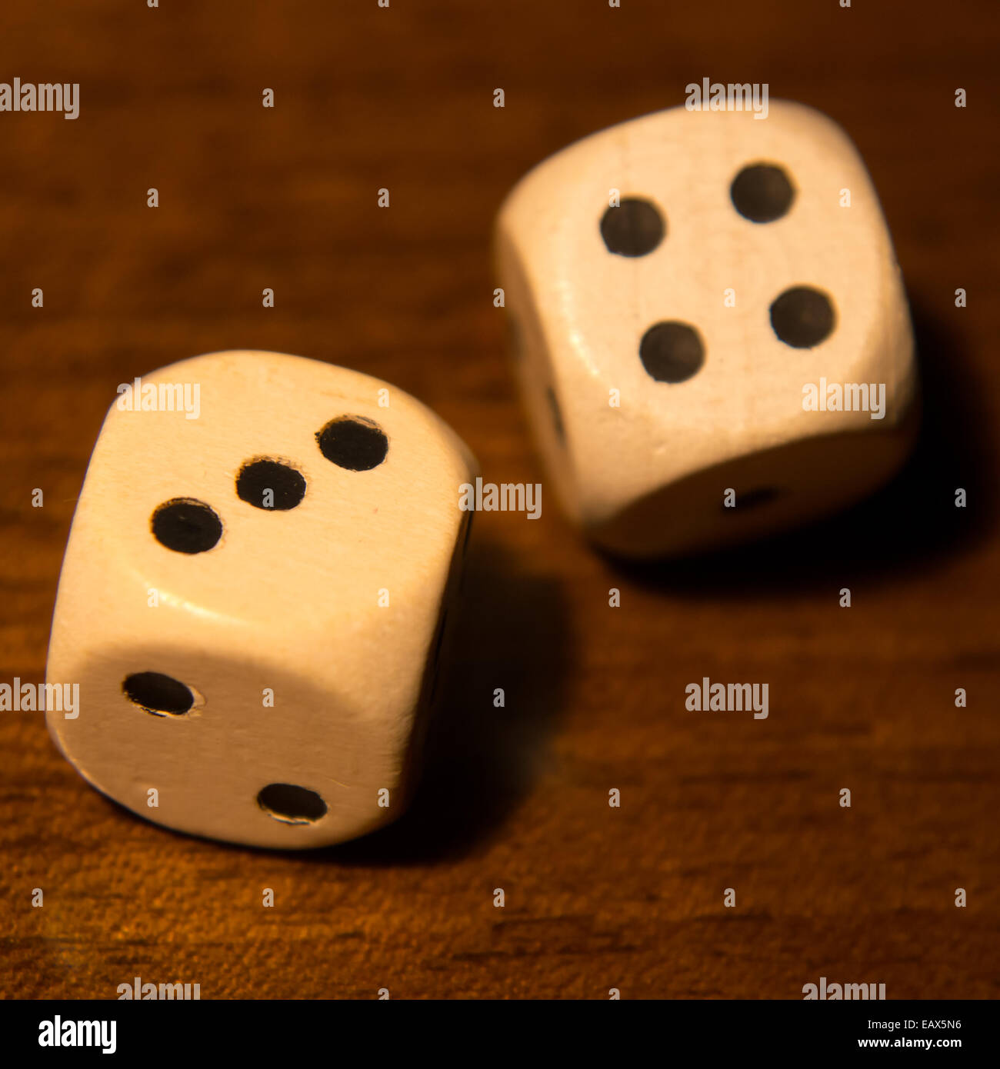
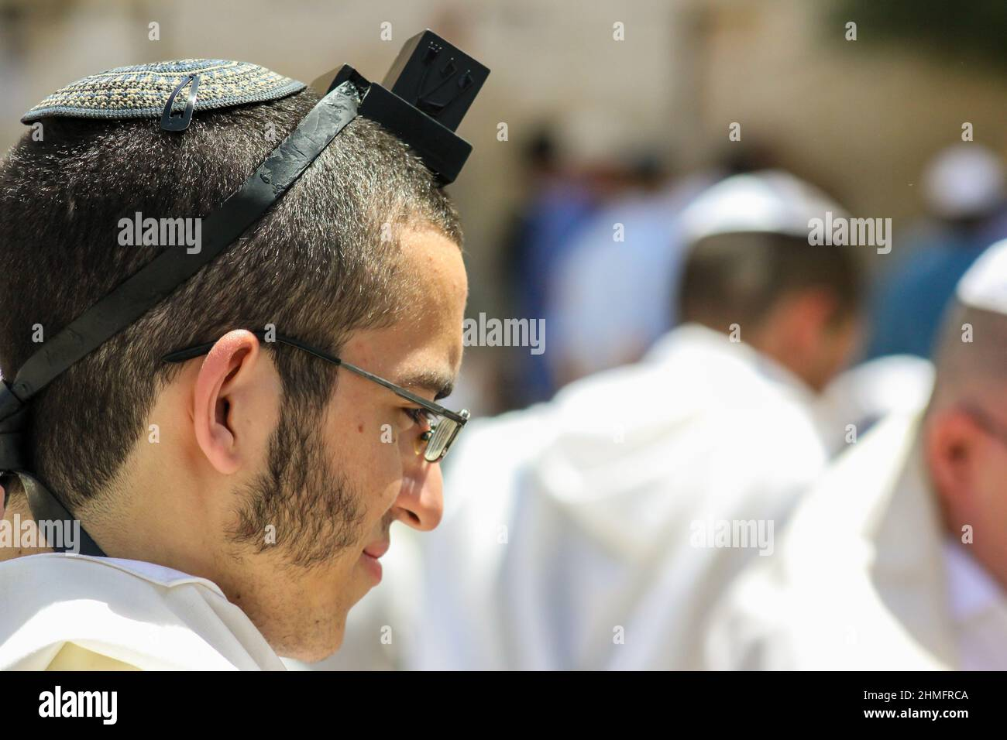
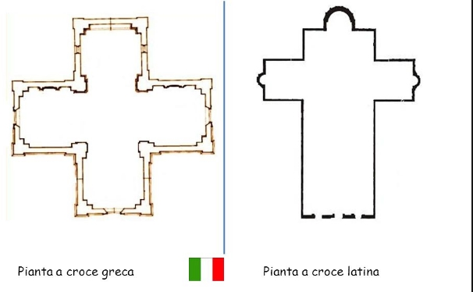
E INFINE IL CUBO!

Slide 18
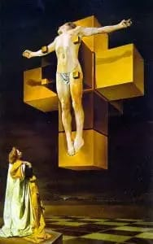
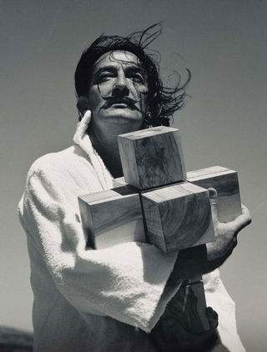
IL GENIO DI DALI’: GALA, IL CORPUS HYPERCUBUS E AMANDA LEAR

